Slide 1
Nội dung trình bày
Reactive programming là gì?
Rxjs là gì, rxjs cung cấp cái gì
Các khái niệm xoay quanh observable và cách làm việc với nó
Các key word thường gặp khi học rxjs
Operator phổ biến

Slide 2
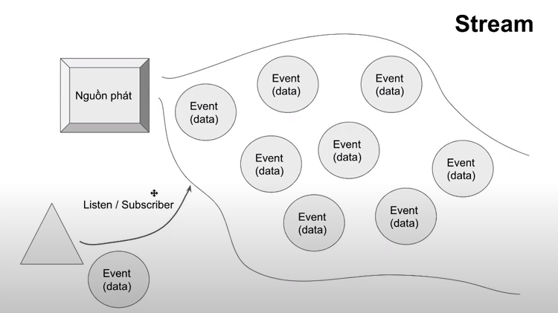
1. Reactive programming
Reactive programming là lập trình với các luồng sự kiện (event) bất đồng bộ (async) và nó giải quyết được vấn đề thực hiện logic phức tạp theo flow và quản lý được các logic bất đồng bộ (async)
Vậy luồng là gì?
Đầu tiên ta có nguồn phát và nguồn phát sẽ đẩy ra các event có đính kèm dữ liệu bên trong và bên cạnh nguồn phát sẽ có các đối tượng có thể sử dụng được event từ nguồn phát phát ra bằng cách nó có thể listen hay subcriber tới nguồn phát đẩy ra đối tượng thì consummer sẽ nhận đc dữ liệu đó. Và event được phát ra nhanh hay chậm sẽ phụ thuộc vào nguồn phát

Slide 3
2. Rxjs
Rxjs là gì?
RxJS là tập hợp tất cả các operator, là thư viện xử lý bất đồng bộ (asynchronous data streams)
b. Rxjs cung cấp những gì?
Cung cấp operator để làm việc với dữ liệu nhận được (từ UI hoặc từ phía backend)
Rxjs cho phép ta làm việc vs một kiểu gọi là Observable
- Tại sao cần phải xử lý bất đồng bộ: nếu không dùng bất đồng bộ thì cái app sẽ chạy rất lâu, ví dụ app cần hiển thị 100 sản phẩm lên cho người dùng coi, dùng đồng bộ thì nó sẽ load hết 100 cái rồi nó hiển thị 1 lần thời gian load ví dụ là 3p thì user phải đợi 3p mới có thể xem được kết quả nhưng nếu có xử lý bất đồng bộ thì ta có thể load từng cái lên ví dụ load 5 cái hiển thị cho người dùng trong 10s thì người ta tìm được cái ưng rồi ngta bấm vào nó luôn
không phải đợi load đúng 90 cái kia nữa rồi ms được tương tác với màn hình.
- Đồng bộ và bất đồng bộ:
  Xử lý đồng bộ là code sẽ được chạy tuần tự theo trình tự đã viết sẵn từ trên xuống dưới, code bên dưới chỉ chạy khi code ở bên trên đã chạy xong và trả về kết quả
  Bất đồng bộ: là các đoạn code ở bên dưới có thể chạy dù code bên trên chưa được thực thi và trả về kết quả

Slide 4
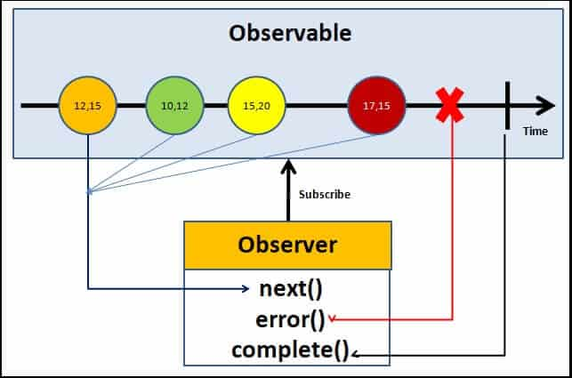
3. Observable
3.1. Các khái niệm xoay quanh observable
Observable
là một object đại diện cho 1 tập hợp nhiều giá trị, events được gửi đến trong tương lai
b. Subscription
khi tiến hành subscribe 1 obsevable thì theo qui tắc của observable sẽ return về object subcription. Là một object có chứa method unsubscribe
c. Observer
là một object chứa tập các callback, các callback này sẽ lắng nghe những giá trị được gửi tới từ observable được gởi từ producer
  Next: nhận giá trị được gửi xử lý logic
  Error: nhận giá trị và xử lý lỗi
  Complete: ngưng không nhận dữ liệu nữa hoặc dữ liệu đã hết rồi

Slide 5
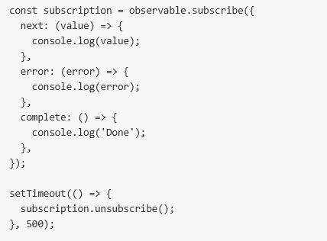
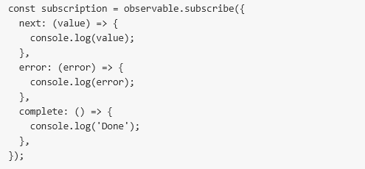
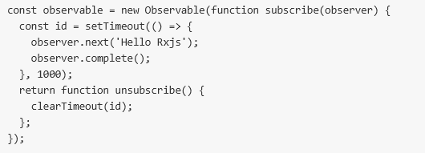
3. Observable
3.2. Cách làm việc với observable
a. Tạo Observable
b. Sử dụng observable
c. Thực thi Observer
d. Hủy observable
  Next: nhận giá trị được gửi xử lý logic
  Error: nhận giá trị và xử lý lỗi
  Complete: ngưng không nhận dữ liệu nữa hoặc dữ liệu đã hết rồi

Slide 6
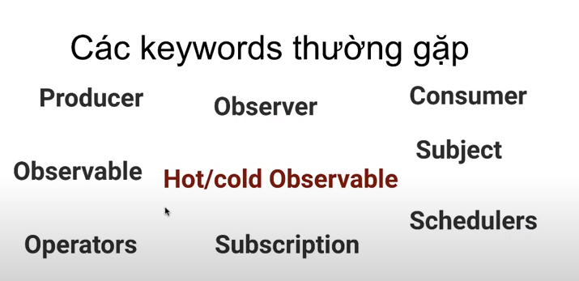
2. Các key word thường gặp
Operators là những function để giúp chúng ta xử lý logic trong reactive programming nó nhanh hơn
Keyword nói về nguồn phát dữ liệu
Subject để thực hiện việc gửi dữ liệu đến nhiều Observers (multicasting).
Schedulers xử lý luồng thread, một scheduler sẽ điều khiển khi nào một subscription bắt đầu thực thi, và khi nào sẽ gửi tín hiệu đi.
nói về đối tượng có thể lắng nghe hay subscriber đến nguồn phát để lấy nó lấy dữ liệu về
- Producer & Observable, Subject: key word nói về nguồn phát dữ liệu
- Subject để thực hiện việc gửi dữ liệu đến nhiều Observers (multicasting).
- Observer, consumer: nói về đối tượng có thể lắng nghe hay subscriber đến nguồn phát để lấy nó lấy dữ liệu về
- Hot/cold Observable:
+ cold: là khi có subscribe thì logic bên trong hàm next mới được thực hiện

Slide 7
3. Operator phổ biến
Creation operators
  Cho phép tạo một observable từ hầu hết mọi thứ.
  Toán tử thường được dùng nhất: of, from, fromEvent
Combination operators
  Cho phép kết hợp thông tin từ nhiều observable.
  Toán tử thường được dùng: combineLatest, concat, merge, startWith, withLatestFrom
Error handling operators
  Cung cấp các cách hiệu quả để handle error một cách khéo léo và thử thực hiện lại nếu chúng xảy ra.
  Toán tử thường được dùng nhất là catchError
Filtering operator
  Cung cấp kỹ thuật để chấp nhận hoặc giảm các value từ một nguồn observable.
  Toán tử thường được dùng: debounceTime, distinctUntilChanged, filter, take, takeUntil
Transformation operators
  Chuyển đổi các giá trị khi chúng đi qua một chuỗi các toán tử là một nhiệm vụ phổ biến.
  Toán tử thường được sử dụng: concatMap, map, mergeMap, scan, switchMap

Slide 8
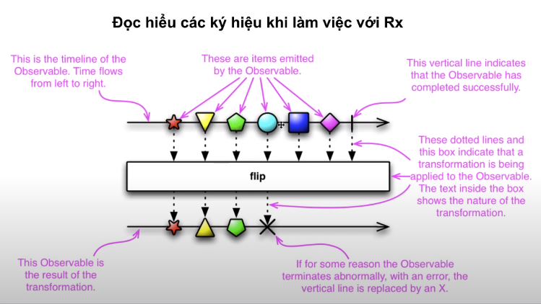
Mũi tên đại diện cho stream (observable) bên trong steam sẽ phát ra các event
ở giữa là những operator (những function) khi mà đi qua operator này thì ta có thể transform thì sẽ thay đổi event ở phía bên dưới
nút dấu X sẽ kết thúc việc chúng ta lắng nghe stream
kí hiệu gạch đen thẳng đứng khi stream phát ra hết event rồi
ví dụ tạo ra nguồn phát là cái list có 4 phần tử thì sẽ vẽ 1 2 3 4 cái hình rồi tới gạch ngang (chứng tỏ stream hết dữ liệu để phát rồi

Slide 9
Creation operators

Slide 10
Transformation operators

Slide 11
Filtering operator

Slide 12
Combination operators

Slide 13
Error handling operators

Slide 14


